Slide 1
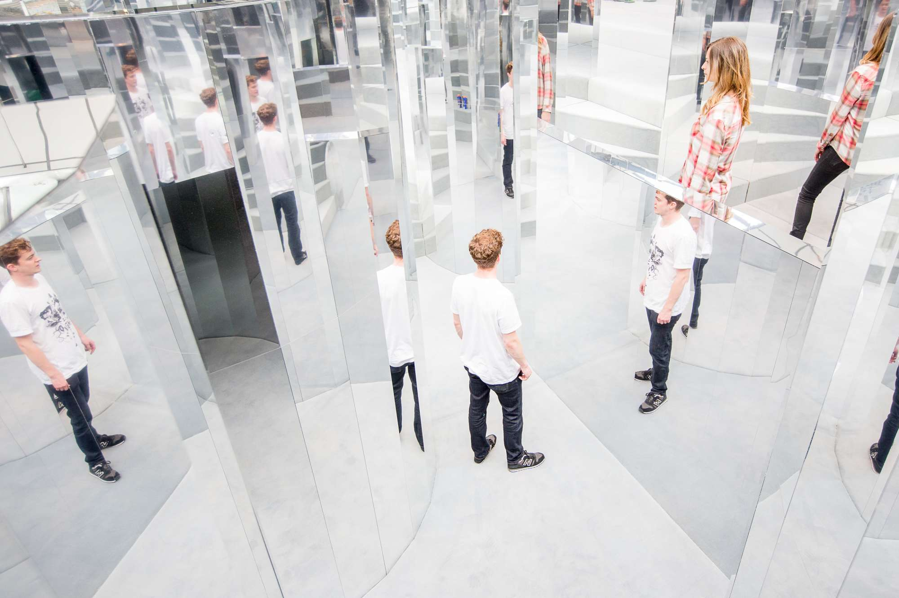
AYNALAR

Slide 2
KÜRESEL AYNALAR

Slide 5
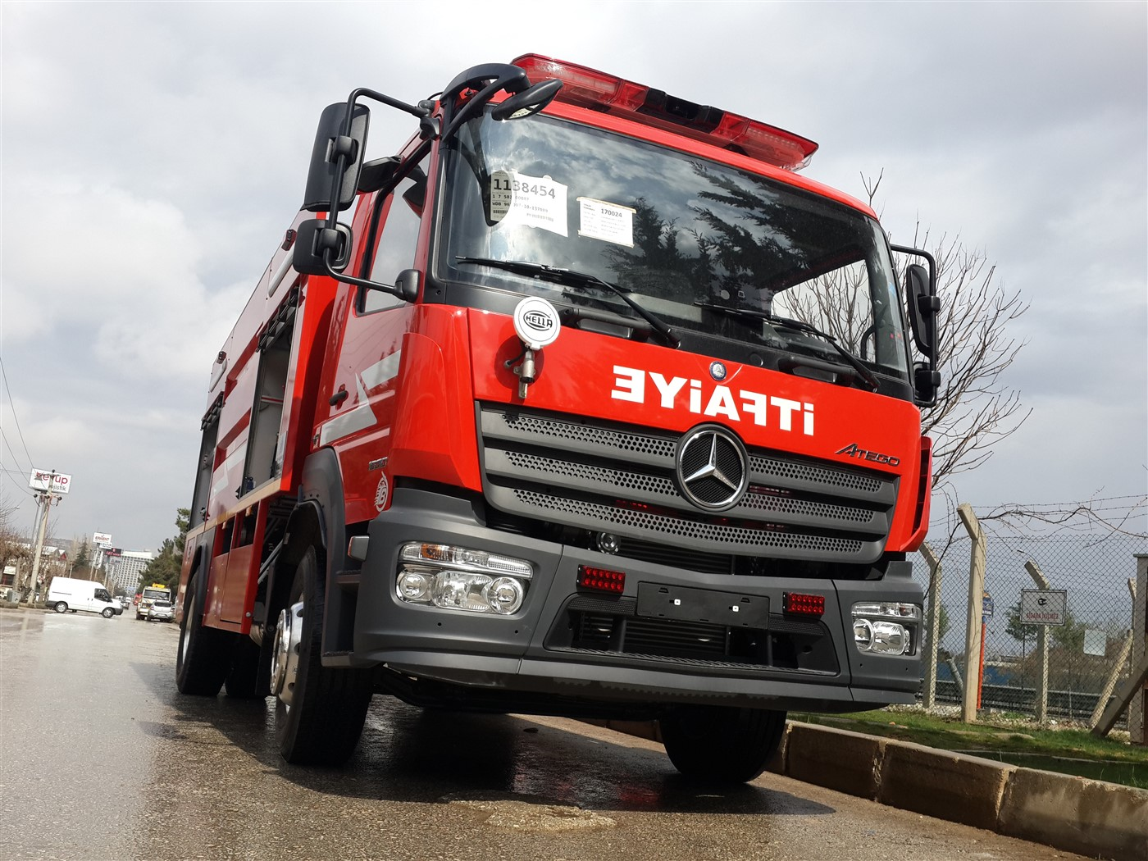

Slide 6
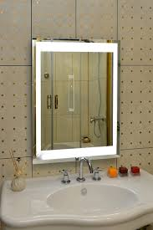
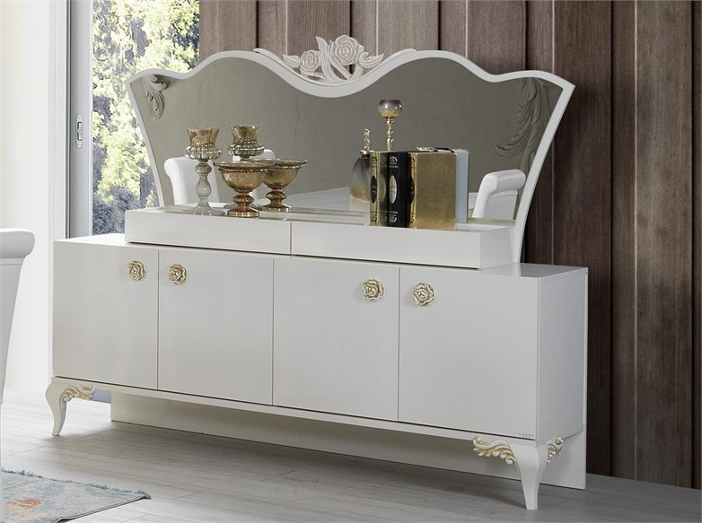
Düz Aynanın Kullanıldığı Yerler
Banyo aynası
Vitrin aynası
Kuaför (berber) aynası

Slide 7
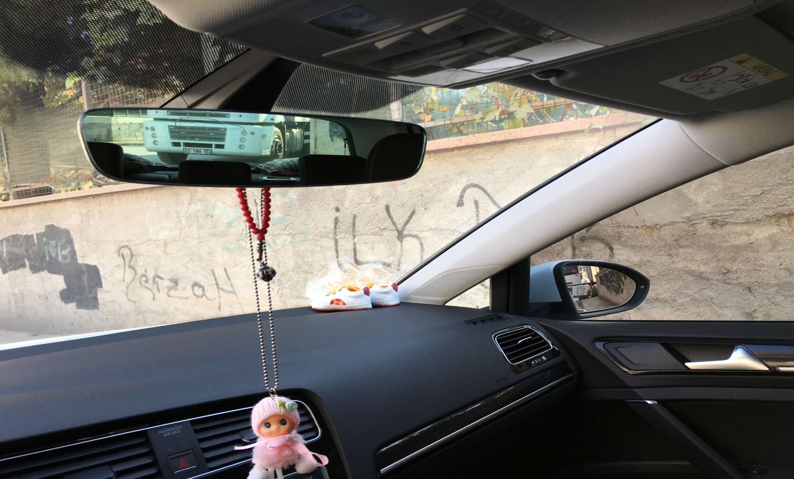
Arabaların iç dikiz aynası

Slide 8
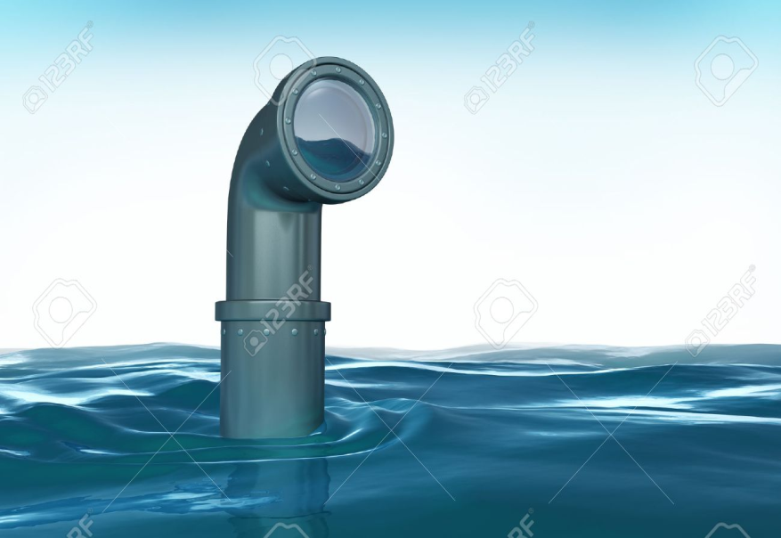
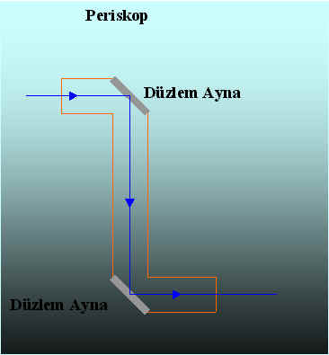
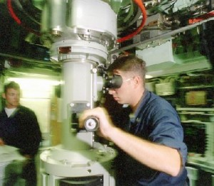
Periskop

Slide 9
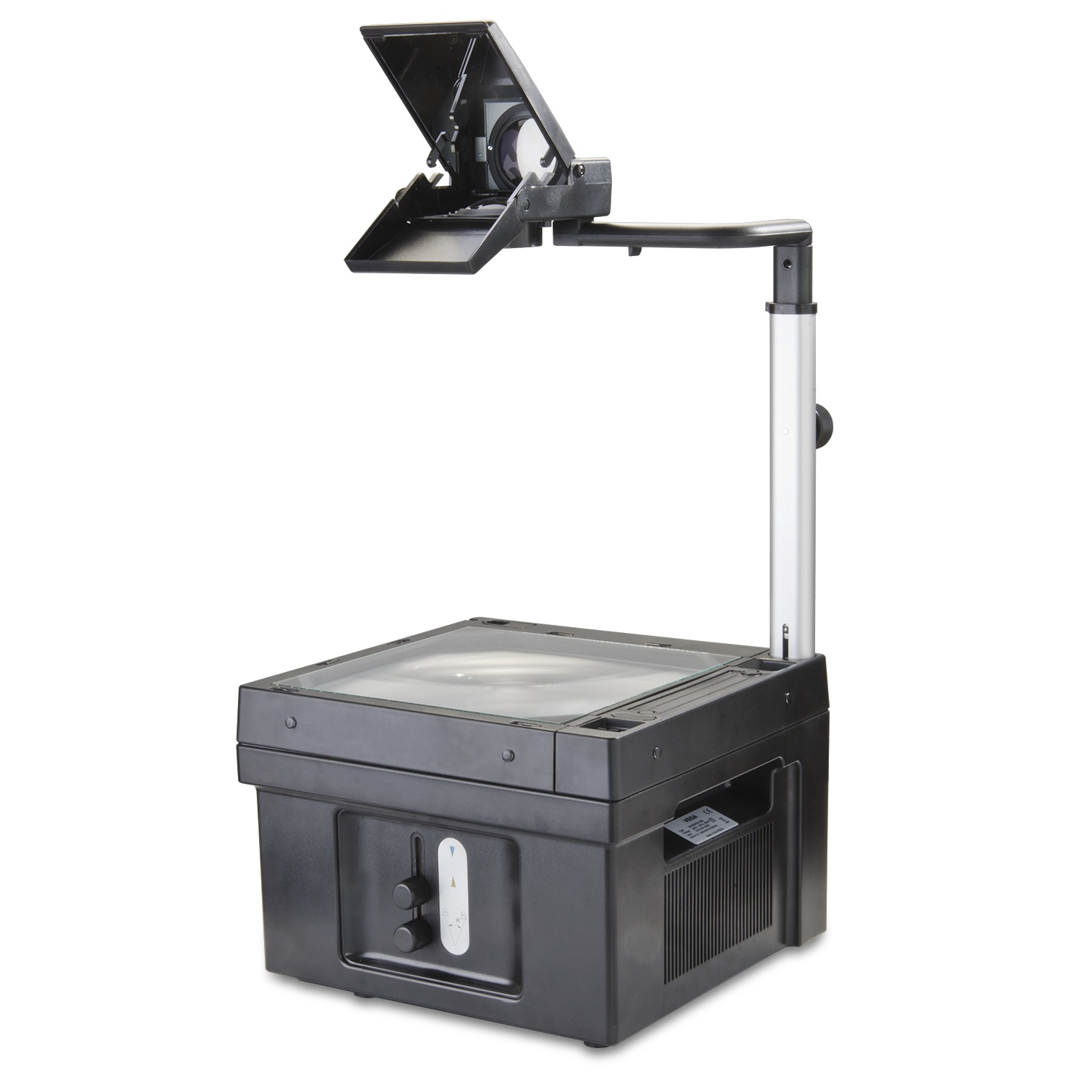
Tepegöz

Slide 10
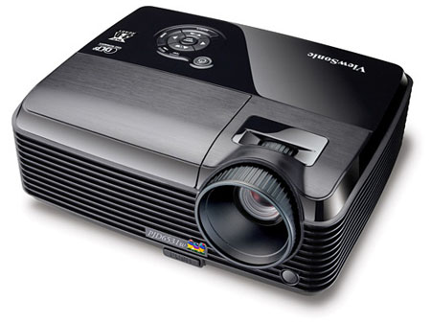
Projeksiyon cihazı

Slide 17
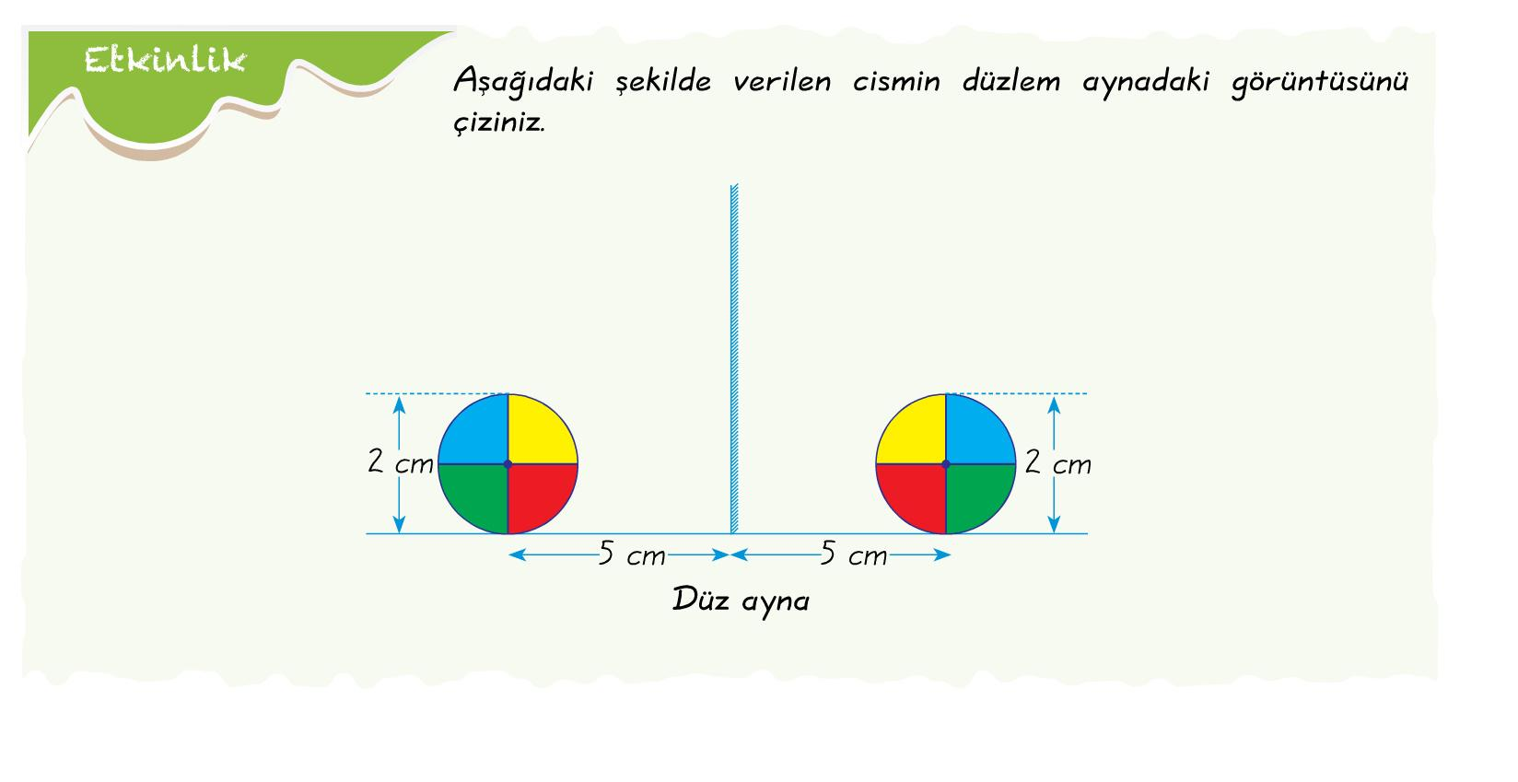

Slide 26
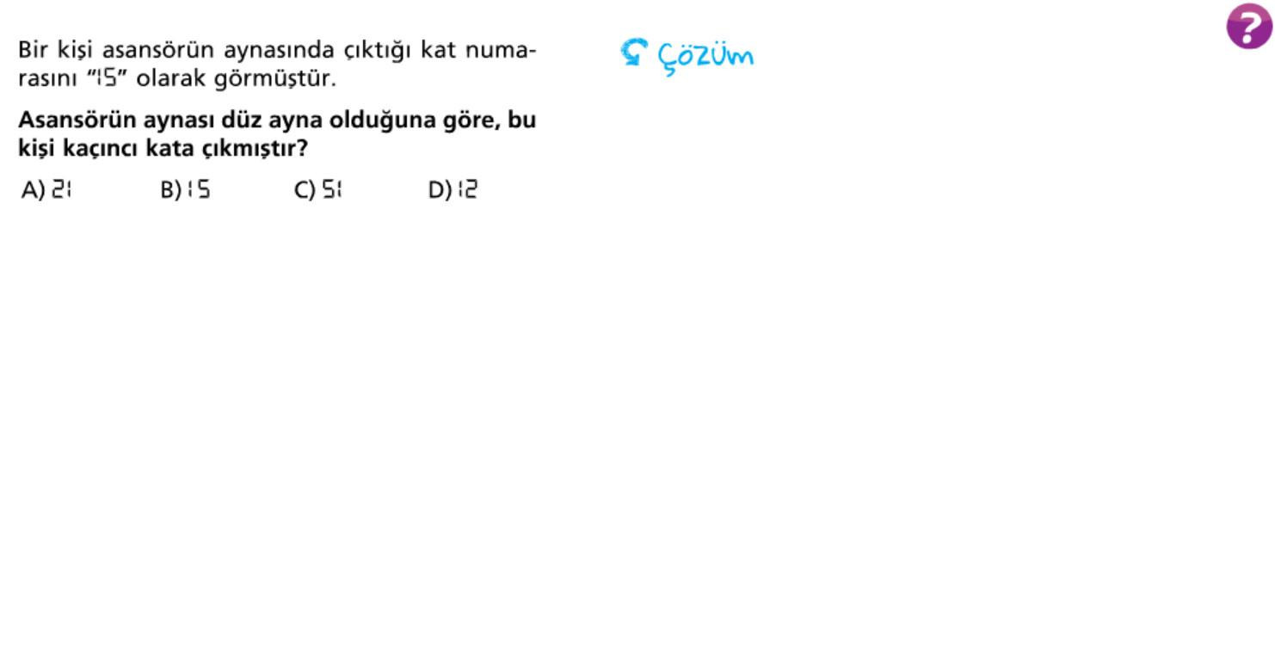

Slide 27
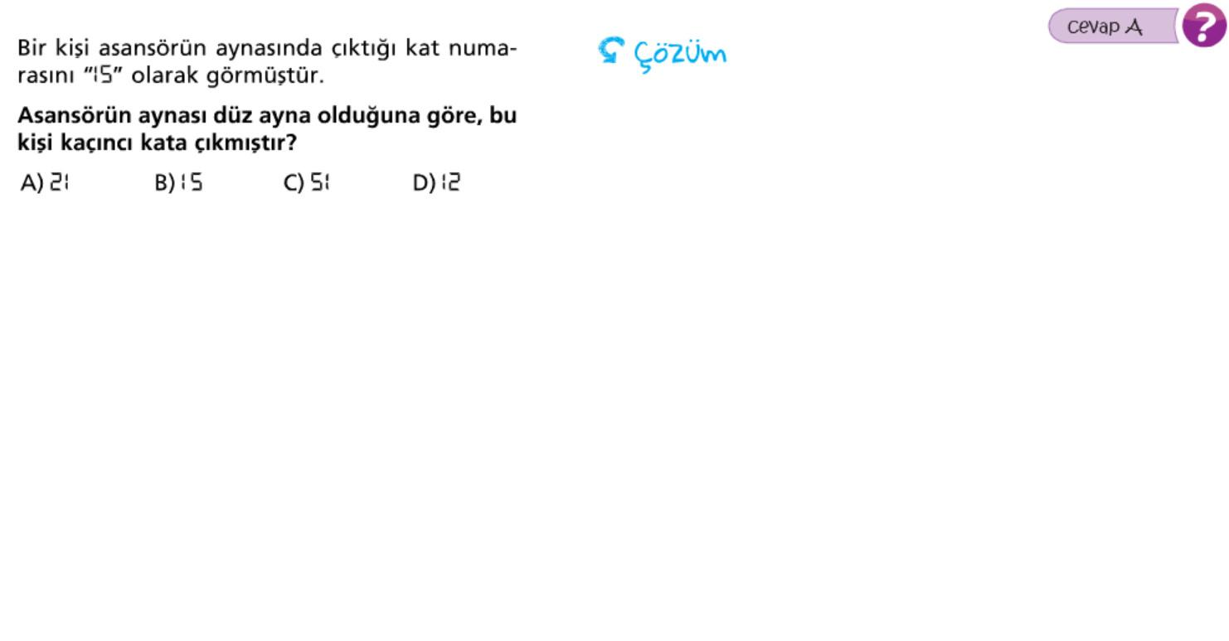

Slide 33
(Dev aynası)
🡪Düz ve büyük olabilir. (Dev aynası olarak bilinir)
🡪Ters ve küçük olabilir.
🡪Ters ve aynı boyda olabilir.
🡪Ters ve büyük olabilir.

Slide 35
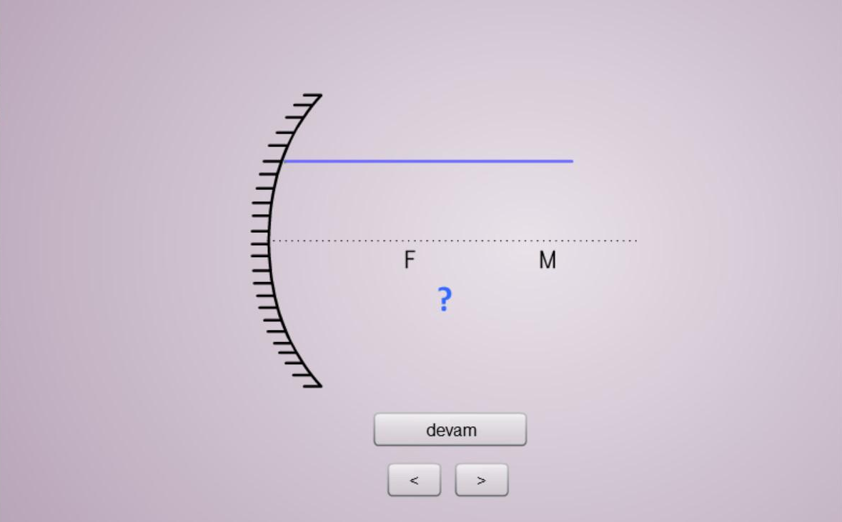

Slide 36
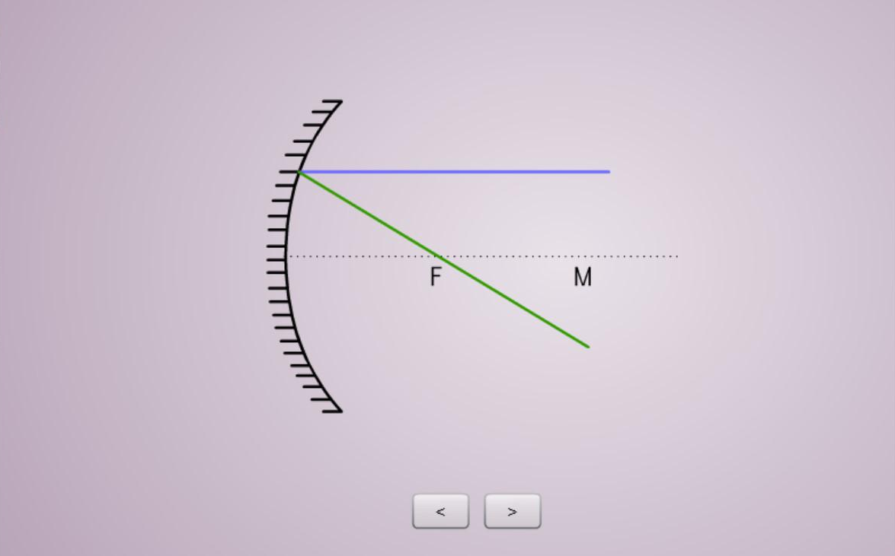

Slide 37
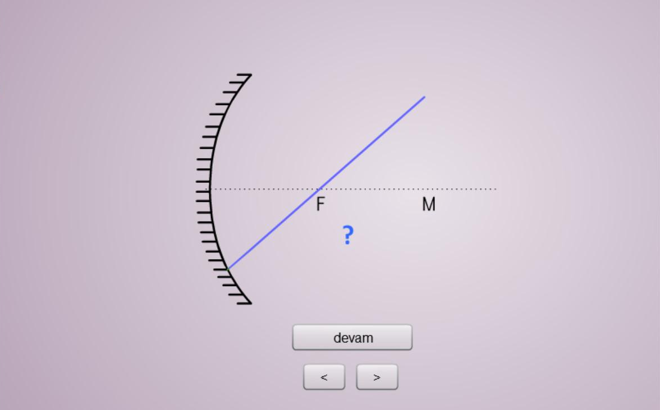

Slide 38
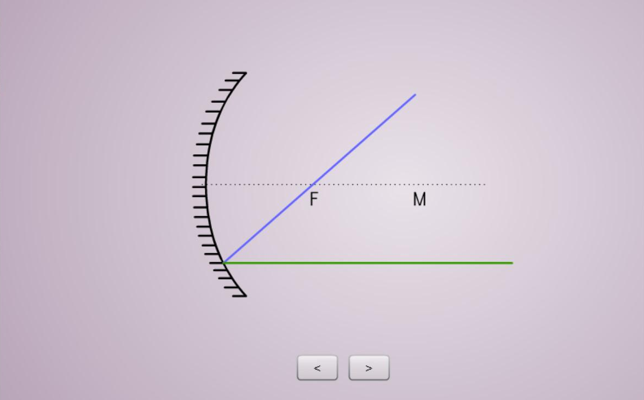

Slide 40
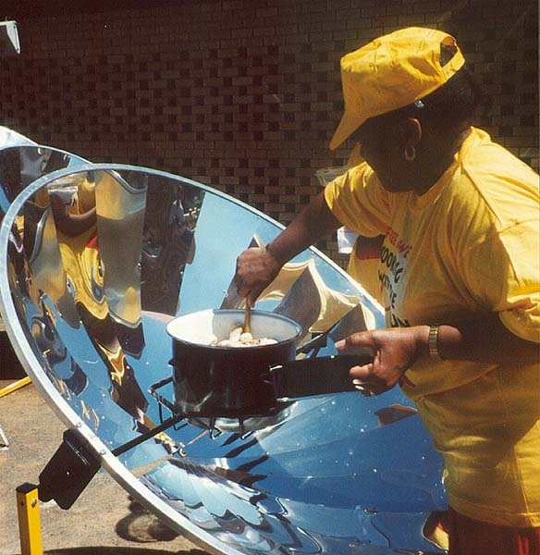
Güneş fırını (Güneş Ocağı)

Slide 41
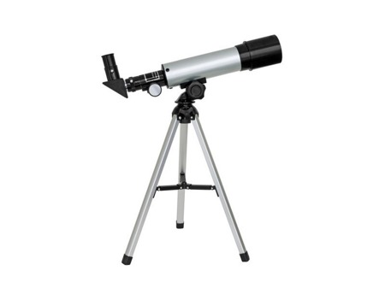
Teleskop

Slide 42
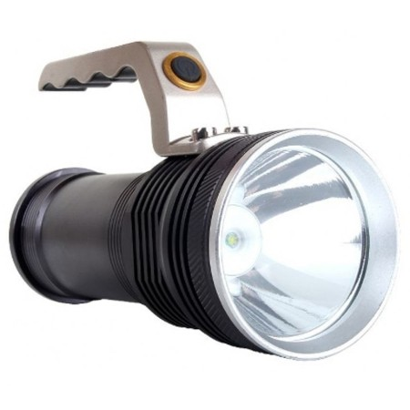
El feneri

Slide 43
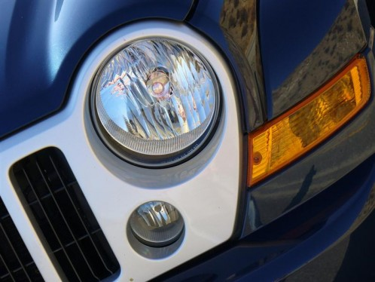
Araba farı

Slide 44
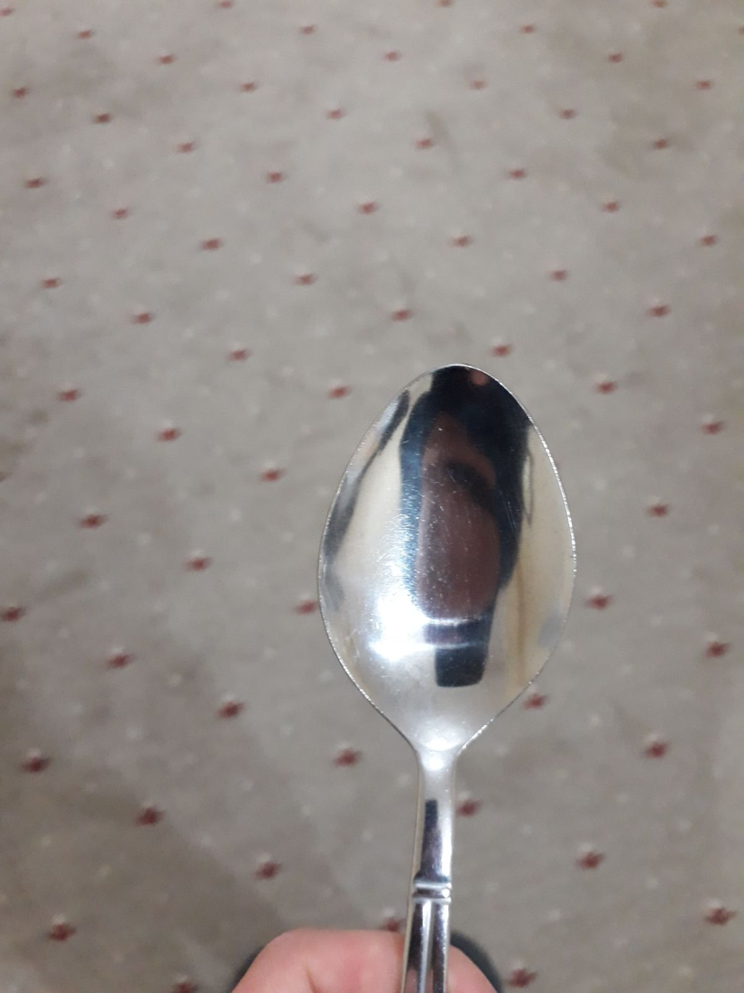
Kaşıkların iç yüzeyi çukur ayna gibi davranır.

Slide 50
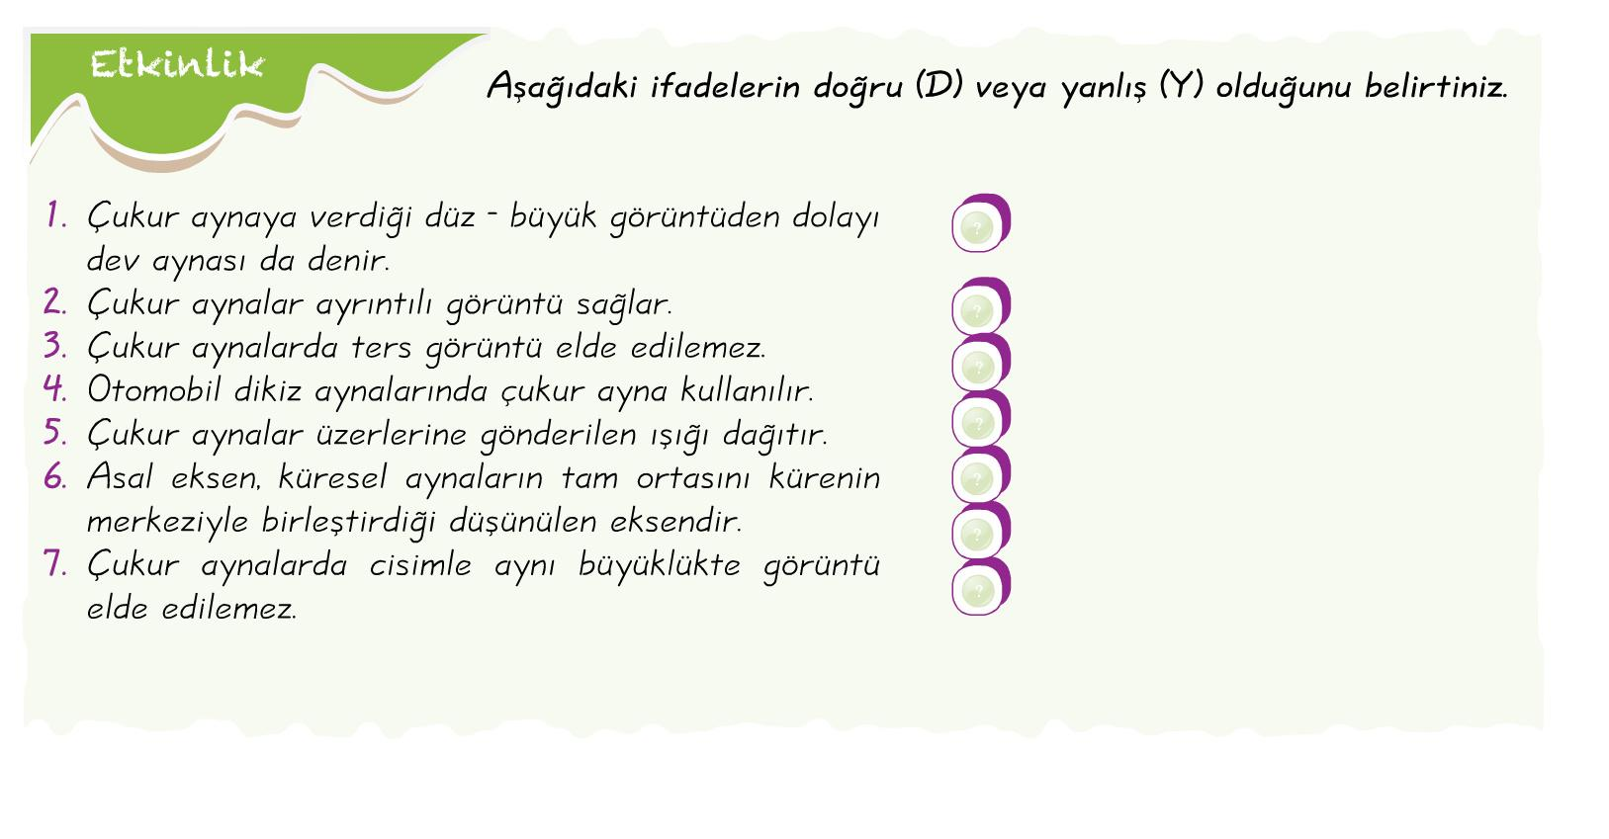

Slide 70
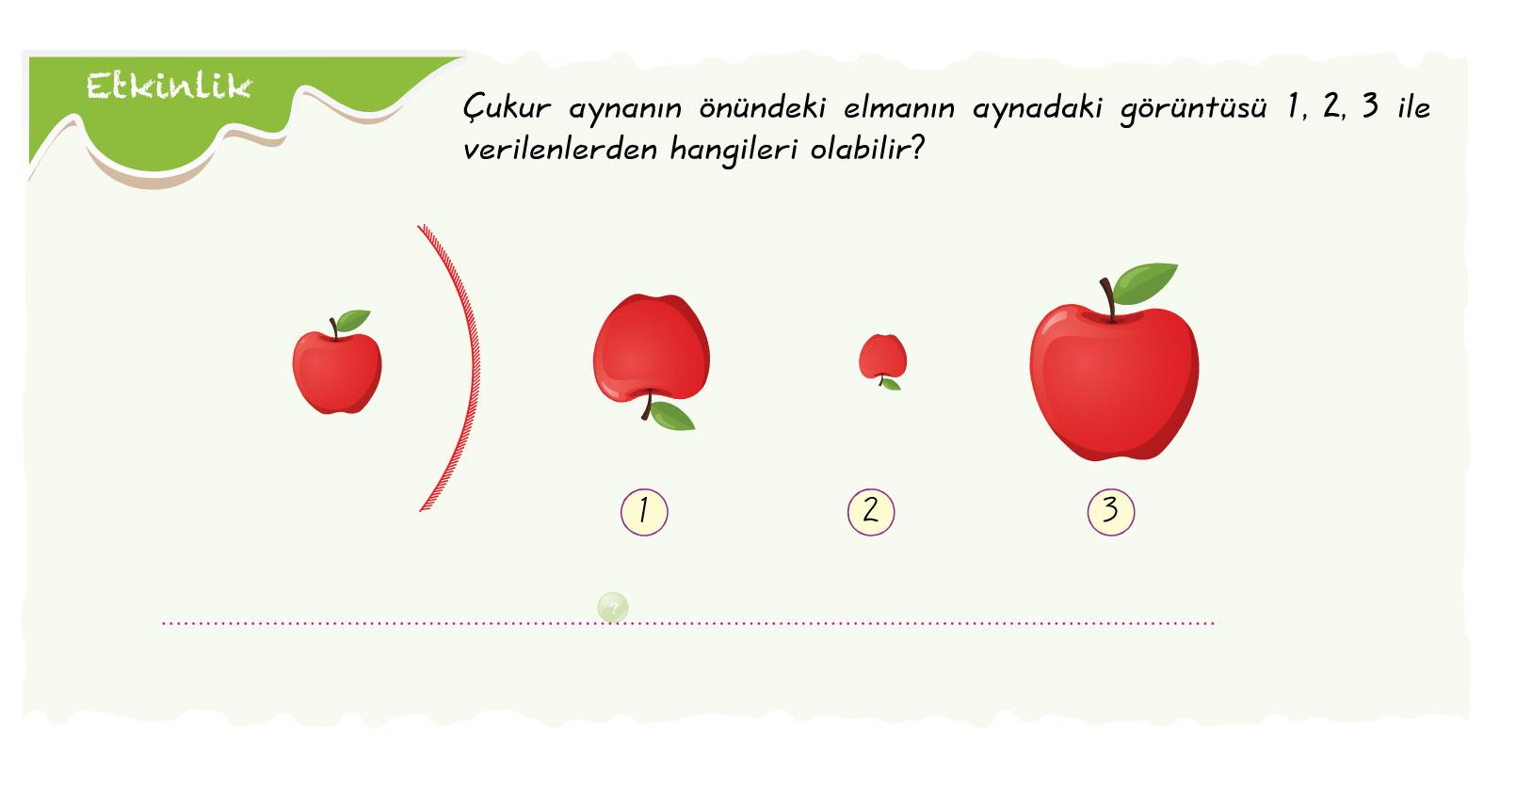

Slide 71
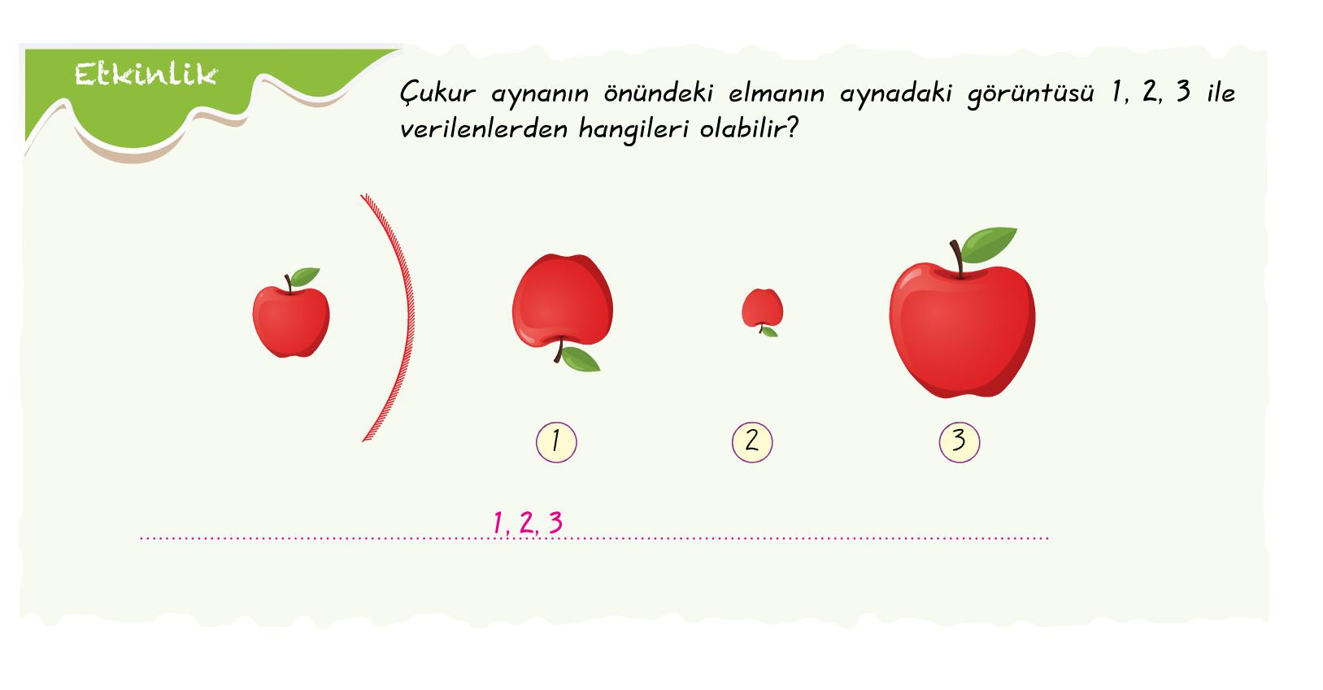

Slide 72
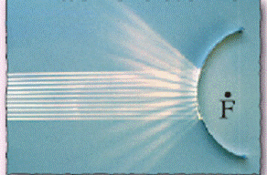
Büyük alanları gösterir.

Slide 73
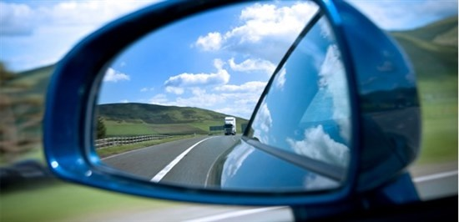
Tümsek Aynaların Kullanıldığı Yerler:
Arabaların Yan Dikiz Aynaları

Slide 74
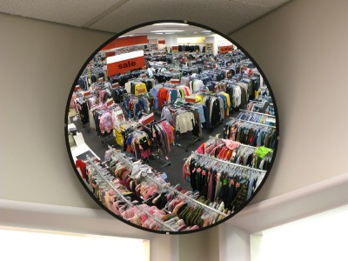
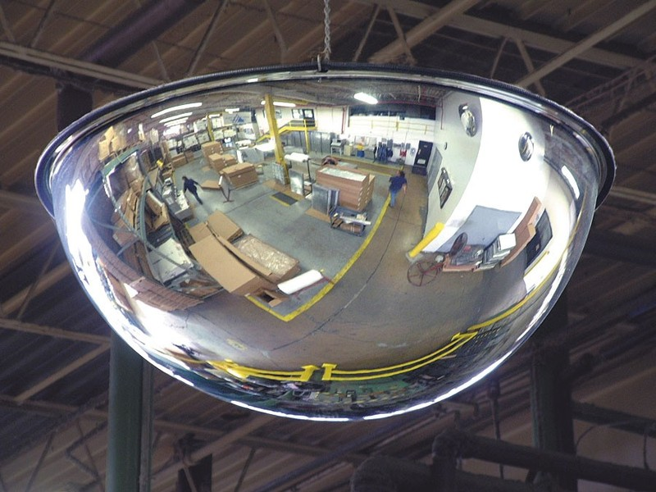
Güvenlik Aynaları (otoparklarda, marketlerde,…)

Slide 75
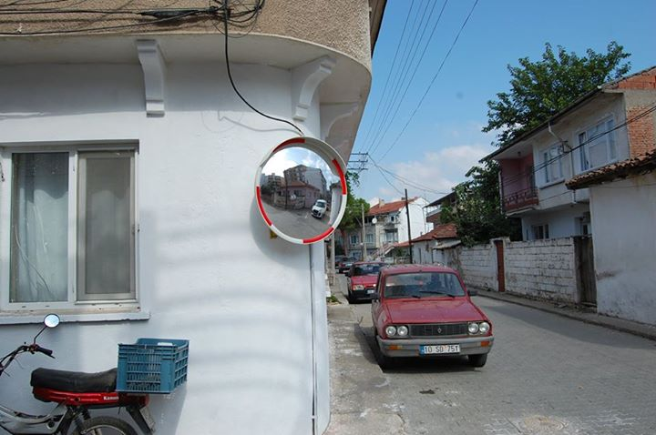
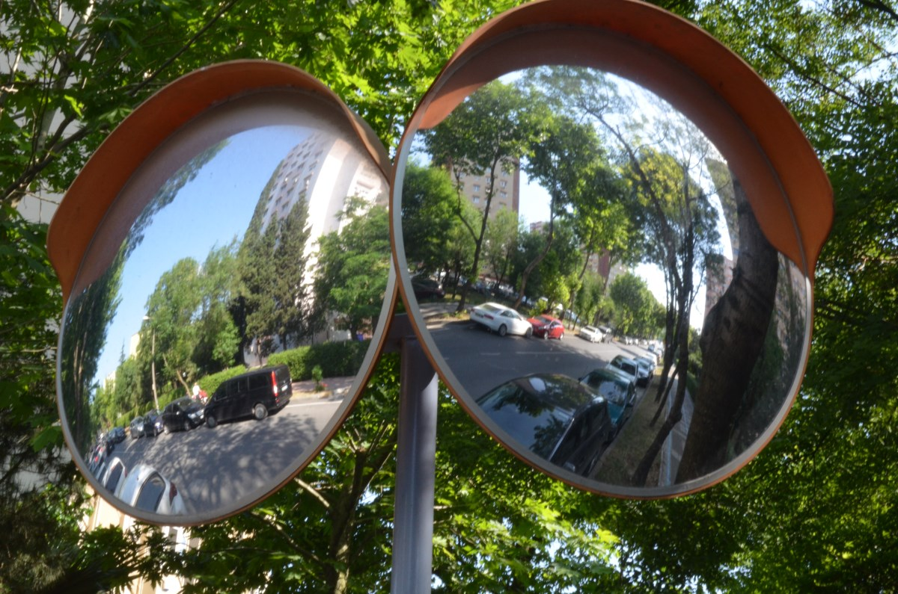
Kavşak Aynaları(virajlı yollarda)

Slide 76
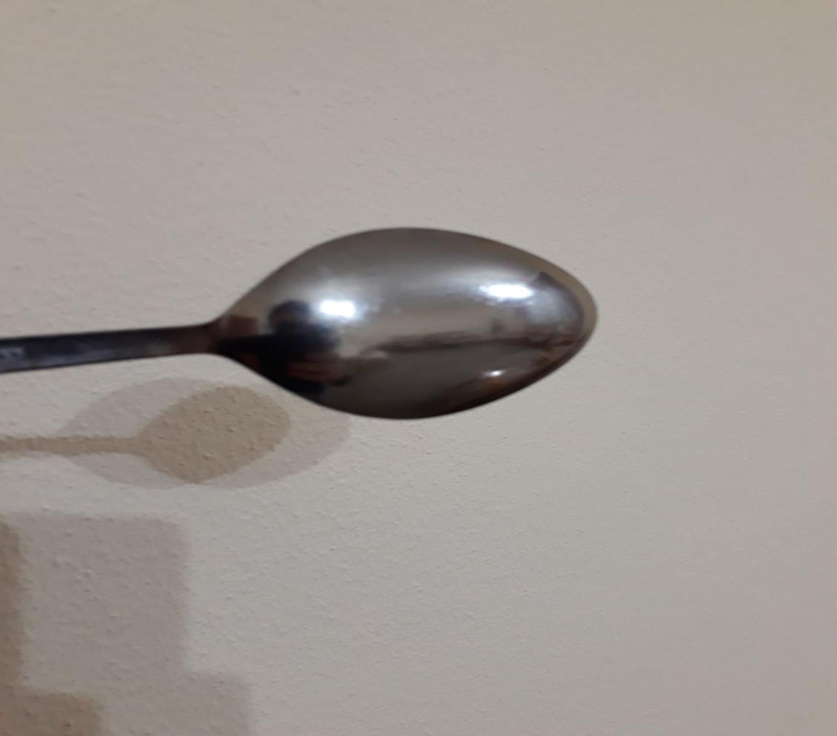
Kaşıkların dış yüzeyi tümsek ayna gibi davranır.

Slide 81
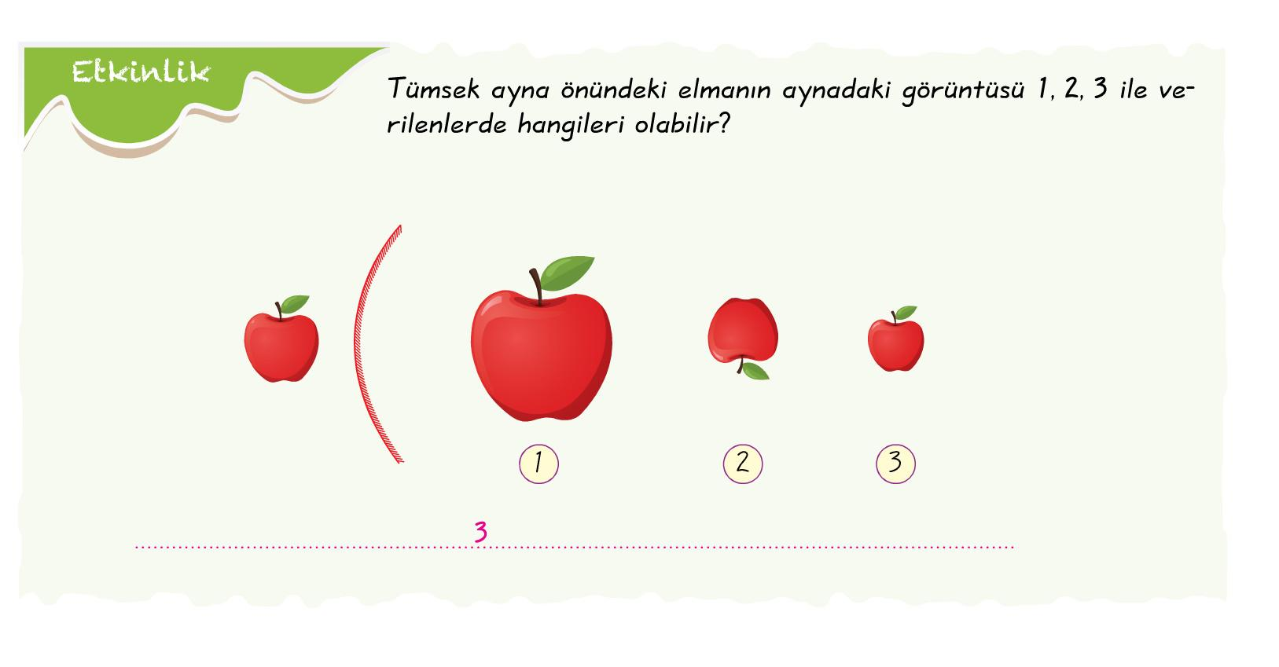

Slide 105
DEĞERLENDİRME SORULARI

